Slide 1
CHÀO MỪNG CÁC EM
ĐẾN VỚI BÀI HỌC HÔM NAY!

Slide 2
TÌNH HUỐNG MỞ ĐẦU
Một cửa hàng muốn tặng quà cho hai trong bốn khách hàng có lượng mua nhiều nhất trong tháng bằng cách rút thăm ngẫu nhiên. Việc rút thăm được tiến hành như sau: Nhân viên viết tên bốn khách hàng đó vào 4 lá phiếu để vào trong một chiếc hộp. Lá phiếu rút ra không trả lại vào hộp. Sau đó, nhân viên tiếp túc rút ngẫu nhiên một lá phiếu từ ba lá phiếu còn lại. Hai khách hàng có tên trong hai lá phiếu được rút ra là hai khách hàng được tặng quà. Hỏi có bao nhiêu kết quả có thể xảy ra?

Slide 3
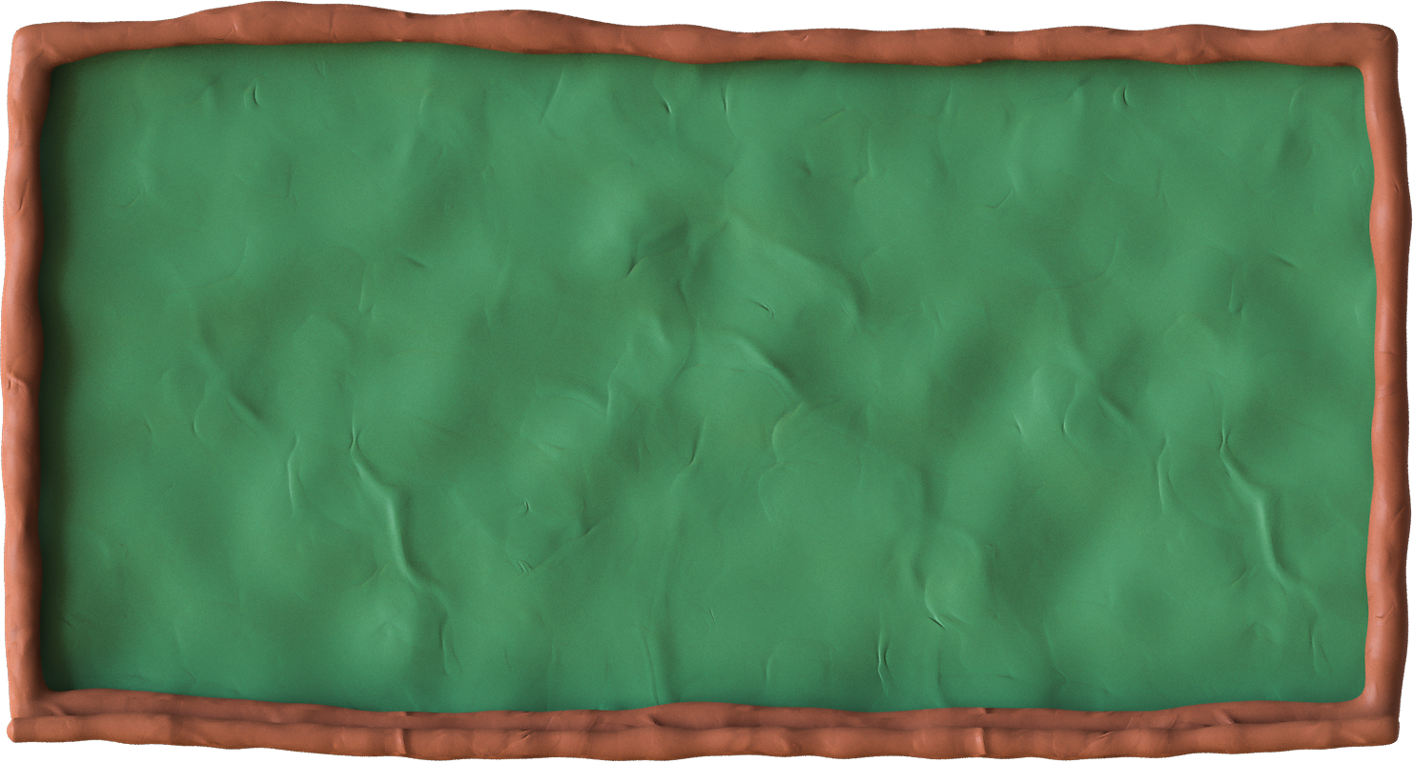
CHƯƠNG VIII: XÁC SUẤT CỦA BIẾN CỐ TRONG MỘT SỐ MÔ HÌNH ĐƠN GIẢN
BÀI 25: PHÉP THỬ NGẪU NHIÊN VÀ KHÔNG GIAN MẪU

Slide 4
NỘI DUNG BÀI HỌC
PHÉP THỬ NGẪU NHIÊN
1
2
KHÔNG GIAN MẪU

Slide 5
HĐ
Xét tình huống mở đầu.
Hỏi trước khi rút thăm có thể nói trước hai khách hàng nào được chọn hay không?
Cho ví dụ về ba trường hợp có thể xảy ra.
Trả lời:
$a)$Trước khi rút thăm không thể nói trước hai khách hàng nào được chọn
b) $Có thể xảy ra trường hợp:$
$$Khách hàng 1 và 2; Khách hàng 1,và 3;khách hàng 2 và 3.$$

Slide 6
TỔNG QUÁT
Một hoặc một số hành động, thực nghiệm được tiến hành liên tiếp hay đồng thời mà kết quả của chúng không thể biết trước khi thực hiện nhưng có thể liệt kê được tất cả các kết quả có thể xảy ra, được gọi là một phép thử ngẫu nhiên, gọi tắt là phép thử
Tập hợp tất cả các kết quả có thể xảy ra của phép thử (gọi tắt là tập hợp tất cả các kết quả có thể của phép thử) được gọi là không gian mẫu của phép thử.
Không gian mẫu của phép thử được kí hiệu là Ω

Slide 7
Ví dụ 1
Bạn Lan gieo một con xúc xắc và bạn Hòa gieo một đồng xu. Quan sát số chấm xuất hiện trên con xúc xắc và mặt xuất hiện của đồng xu.
Phép thử và kết quả của phép thử là gì?
Mô tả không gian mẫu của phép thử. Không gian mẫu có bao nhiêu phần tử?
Giải
a) Phép thử là: bạn Lan gieo một con xúc xắc và bạn Hòa gieo một đồng xu.
Kết quả của phép thử là: Số chấm xuất hiện trên con xúc xắc; mặt xuất hiện của đồng xu. (mặt sấp (S), mặt ngửa (N)).

Slide 8
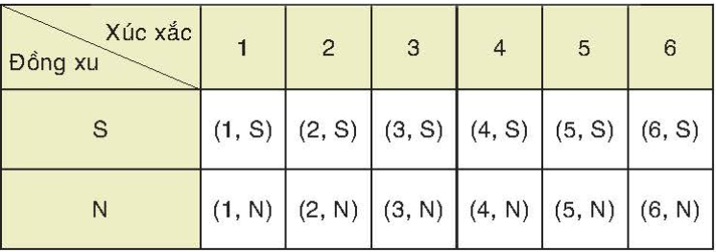
Ví dụ 1
b) Liệt kê được tất cả các kết quả của phép thử trong bảng sau:
Giải
Mỗi ô là một kết quả có thể.
Không gian mẫu của phép thử là Ω = {(1,S); (2,S); (3,S); (4,S); (5,S); (6,S); (1,N); (2,N); (3,N); (4,N); (5,N); (6,N)}
Vậy không gian mẫu có 12 phần tử.

Slide 9
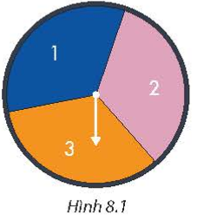
Luyện tập 1:
Mỗi tấm bìa cứng hình tròn được chia làm ba hình quạt bằng nhau, đánh số 1;2;3 và được gắn vào trục quay có mũi tên cố định ở tâm (H.8.1). Bạn Hiền quay tấm bìa liên tiếp hai lần và quan sát xem mũi tên chỉ vào hình quạt nào khi tấm bìa dừng lại.
Phép thử và kết quả của phép thử là gì?
Mô tả không gian mẫu của phép thử. Không gian mẫu có bao nhiêu phần tử?
Giải
Phép thử là: Quay tấm bìa liên tiếp hai lần.
Kết quả của phép thử là: Mũi tên chỉ vào ô ghi số trên hình quạt

Slide 10
Luyện tập 1:
Liệt kê được tất cả các kết quả của phép thử trong bảng sau:
Giải
(2, 1)
(3, 1)
(1, 2)
(2, 2)
(3, 2)
(1, 3)
(2, 3)
Mỗi ô là một kết quả có thể.
Không gian mẫu của phép thử là Ω = {(1,1); (2,1); (3,1); (1,2); (2,2); (3,2); (1,3); (2,3); (3,3)}
Vậy không gian mẫu có 9 phần tử.

Slide 11
Ví dụ 2
Một hộp kín đựng 4 quả bóng có cùng khối lượng và kích thước, được đánh số 1;2;3;4. Lấy ngẫu nhiên lần lượt hai quả bóng từ hộp, quả bóng được lấy ra lần đầu không trả lại vào hộp. Quan sát số ghi trên hai quả bóng được lấy ra.
Phép thử và kết quả của phép thử là gì?
Mô tả không gian mẫu của phép thử. Không gian mẫu của phép thử có bao nhiêu phần tử?
Giải
Phép thử là: Lấy ngẫu nhiên lần lượt hai quả bóng từ hộp. Quả bóng được lấy ra lần đầu không được trả lại vào hộp.
Kết quả của phép thử là: Số ghi trên 2 quả bóng được lấy ra kí hiệu là (a,b). Vì quả bóng lấy ra lần đầu không trả lại hộp nên a ≠ b)

Slide 12
Ví dụ 2
Giải
b) Liệt kê được tất cả các kết quả của phép thử trong bảng sau:

Slide 13
Luyện tập 2:
Trở lại tình huống mở đầu
Phép thử và kết quả của phép thử là gì?
Mô tả không gian mẫu của phép thử. Không gian mẫu có bao nhiêu phần tử?
Gợi ý: Kí hiệu bốn khách hàng có lượng mua nhiều nhất lần lượt là A,B,C,D rồi làm tương tự như Ví dụ 2.
Giải
Phép thử là: Rút ngẫu nhiên lần lượt hai phiếu từ hộp. Phiếu được rút ra lần đầu không được trả lại vào hộp.
Kết quả của phép thử là: Tên khách hàng được ghi trên 2 phiếu được lấy ra kí hiệu là (x,y). Vì phiếu lấy ra lần đầu không trả lại hộp nên x ≠ y)

Slide 14
Luyện tập 2:
Giải
b) Liệt kê được tất cả các kết quả của phép thử trong bảng sau:
Mỗi ô là một kết quả có thể, vì x ≠ y nên ta loại các cặp (A,A); (B,B); (C,C); (D,D)
Không gian mẫu của phép thử là Ω = {(B,A); (C,A); (D,A); (A,B); (C,B); (D,B); (A,C); (B,C); (D,C); (A,D); (B,D); (C,D)}
Vậy không gian mẫu có 12 phần tử.

Slide 15
VẬN DỤNG

Slide 16
Vận dụng
Màu hạt của đậu Hà Lan có hai kiểu hình: màu vàng và màu xanh, có hai gene ứng với hai kiểu hình này là allele trội A và allele lặn a. Hình dạng của đậu Hà Lan có hai kiểu hình: hạt trơn và hạn nhăn, có hai gene ứng với hai kiểu hình này là allele trội B và allele lặn b.
Khi cho lai hai cây đậu Hà Lan, cây con lấy ngẫu nhiên một gene từ cây bố và một gene từ cây mẹ để hình thành một cặp gene. Phép thử là cho hai cây đậu Hà Lan, trong đó có cây bố có kiểu gene là (AA, Bb), cây mẹ có kiểu gene là (Aa, Bb).
Hãy mô tả không gian mẫu của phép thử trên. Không gian mẫu có bao nhiêu phần tử?
Gợi ý: Về kiểu gene, có hai kiểu gene ứng với màu hạt của cây con là AA, Aa.
Về kiểu hình, có bốn kiểu hình ứng với hình dạng của cây con là BB, Bb, bB, bb
Liệt kê được tất cả các kết quả có thể của phép thử bằng cách lập bảng theo mẫu sau:
Dạng hạt Màu hạt | BB | Bb | bB | bb
AA
Aa

Slide 17
Vận dụng
Màu hạt của đậu Hà Lan có hai kiểu hình: màu vàng và màu xanh, có hai gene ứng với hai kiểu hình này là allele trội A và allele lặn a. Hình dạng của đậu Hà Lan có hai kiểu hình: hạt trơn và hạn nhăn, có hai gene ứng với hai kiểu hình này là allele trội B và allele lặn b.
Khi cho lai hai cây đậu Hà Lan, cây con lấy ngẫu nhiên một gene từ cây bố và một gene từ cây mẹ để hình thành một cặp gene. Phép thử là cho hai cây đậu Hà Lan, trong đó có cây bố có kiểu gene là (AA, Bb), cây mẹ có kiểu gene là (Aa, Bb).
Hãy mô tả không gian mẫu của phép thử trên. Không gian mẫu có bao nhiêu phần tử?
Gợi ý: Về kiểu gene, có hai kiểu gene ứng với màu hạt của cây con là AA, Aa.
Về kiểu hình, có bốn kiểu hình ứng với hình dạng của cây con là BB, Bb, bB, bb
Liệt kê được tất cả các kết quả có thể của phép thử bằng cách lập bảng theo mẫu sau:
Dạng hạt Màu hạt | BB | Bb | bB | bb
AA
Aa
(AA, BB)
(AA, Bb)
(AA, bB)
(AA, bb)
(Aa, BB)
(Aa, Bb)
(Aa, bB)
(Aa, bb)

Slide 18
Giải
Phép thử: chọn ngẫu nhiên một gia đình có 2 con.
Kết quả của phép thử: giới tính của hai con trong gia đình
b) Không gian mẫu của phép thử: (nam, nữ); (nam; nam); (nữ, nữ)

Slide 19
Giải
Phép thử: Rút ngẫu nhiên lần lượt hai tấm thẻ từ hộp, tấm thẻ rút ra lần đầu không trả lại vào hộp.
Kết quả của phép thử: hai tấm thẻ ghi một trong các số 1;2;3;4;5
b) Không gian mẫu của phép thử
Thẻ số | 1 | 2 | 3 | 4 | 5
1 | 1;1 | 1;2 | 1;3 | 1;4 | 1;5
2 | 2;1 | 2;2 | 2;3 | 2;4 | 2;5
3 | 3;1 | 3;2 | 3;3 | 3;4 | 3;5
4 | 4;1 | 4;2 | 4;3 | 4;4 | 4;5
5 | 5;1 | 5;2 | 5;3 | 5;4 | 5;5

Slide 20
Giải
Phép thử: chọn ngẫu nhiên một học sinh từ mỗi nhóm I và II.
Kết quả của phép thử: Chọn được một bạn từ mỗi nhóm I và II
b) Không gian mẫu của phép thử
 | Huy | Sơn | Tùng
Hồng | Hồng, Huy | Hồng, Sơn | Hồng, Tùng
Phương | Phương, Huy | Phương, Sơn | Phương, Tùng
Linh | Linh, Huy | Linh, Sơn | Linh, Tùng

Slide 21
Giải
Phép thử: xếp ngẫu nhiên ba bạn Mai, Việt, Lan trên một chiếc ghế dài.
Kết quả của phép thử: Vị trí ngồi của các bạn trên ghế
b) Không gian mẫu của phép thử
Vị trí Các trường hợp | 1 | 2 | 3
1 | Mai | Việt | Lan
2 | Mai | Lan | Việt
3 | Việt | Mai | Lan
4 | Việt | Lan | Mai
5 | Lan | Việt | Mai
6 | Lan | Mai | Việt

Slide 22
HƯỚNG DẪN VỀ NHÀ
Chuẩn bị bài mới: “Bài 26: Xác suất của biến cố liên quan đến phép thử”.
Ghi nhớ kiến thức trọng tâm trong bài.
Ôn lại các bài tập trong SGK trang 59.

Slide 23
CẢM ƠN CÁC EM
ĐÃ LẮNG NGHE BÀI HỌC!

